Slide 1
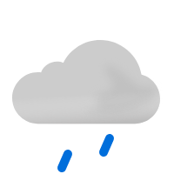
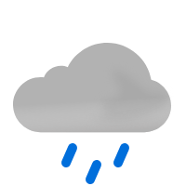
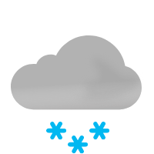
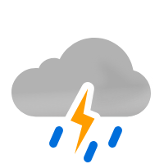
klarvær
lettskyet
overskyet
tåke
yr (lett regn)
regn
regn og torden
snø
fra yr.no
Notes:
illustrasjon

